Slide 1
9조
김선아 정지윤 송태민 성건호

Slide 2
Index
담당 기관
기관 요청 사항
작업 내용
구현 잘된 부분/이유
구현 못한 부분/이유
어려웠던 점

Slide 3
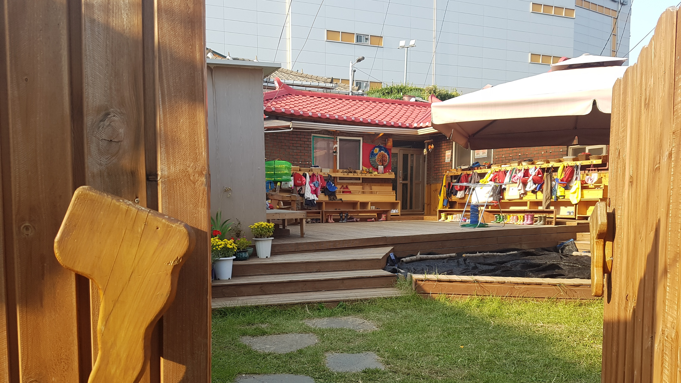
담당기관
구로 항동 발도르프 킨더교육원
(Guro Hangdong Waldorf Kindergarten)
비영리 민간 사회단체 평생 교육 기관
4 ~ 7세 혼합 교육
서울 구로구에 위치
체험을 중시하고 미술, 음악과 같은 예술 활동에 중점을 둔 유치원
=> 무지개색의 테마 컬러로 산뜻하고 발랄한 분위기로 작업의 컨셉을 결정

Slide 4
기관 요청 사항
기관 홍보 홈페이지가 목적이므로 기관 소개가 주가 되어
소개 홈페이지로서의 기능에 충실함을 요청
<참고 페이지>
안양발도르프 학교 (awschool.co.kr)
부산발도르프 학교 (busanwaldorf.com)
Olympia Waldorf School (http://www.olympiawaldorf.org/)

Slide 5
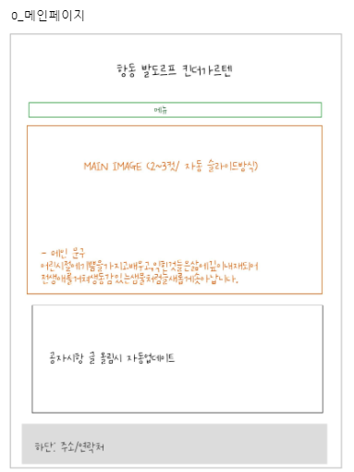
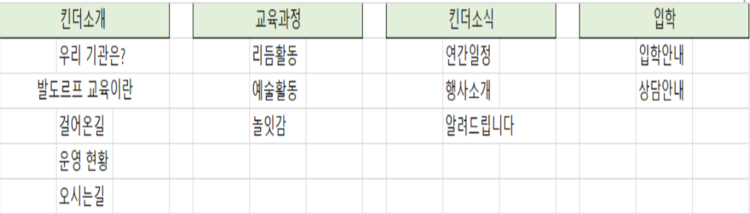
기관 요청 사항
1. 메인 페이지 레이아웃 - 상단 영역
지정된 로고가 없어 텍스트로 삽입 요청,
메인 로고 좌측으로 ‘한국 발도르프 교육 연대’ 로고 삽입 요청
메뉴 구성 –
메인 메뉴에 마우스 hover 시, 서브 메뉴 드롭다운 형식 으로 제작
상단 고정

Slide 6
기관 요청 사항
1. 메인 페이지 레이아웃 - 중간 & 하단 영역
메인 페이지 이미지 자동 슬라이드
- 문구 삽입
- 이미지 2~3컷에서 5장 내외로 요청사항 변경
공지사항 글 올림 시, 자동 업데이트
- ‘킨더소식 > 알려드립니다’와 게시판 연동
Footer 영역에 기관 주소/연락처 삽입, 고정

Slide 7
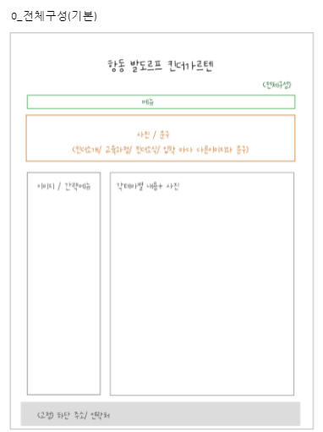
기관 요청 사항
2. 서브 페이지 레이아웃
메인 페이지 상단영역과 동일하게 모든 페이지에 고정
메인 메뉴 활설화 시, 흰색에서 검은색으로 글자 color 변경
각 페이지 마다 다른 배너 이미지와 문구 삽입
1. 좌측 서브메뉴
상단에 아이콘 or 이미지/문구 삽입
아래쪽으로 서브 메뉴 나열
2. 우측 컨텐츠 영역
- 이미지 & 텍스트 삽입
1
2

Slide 8
작업내용
1. 웹빌더 선정
선정 기준 : html, css코드 작성 가능, 모바일 버전 레이아웃 자동 제작
1차 선정 - 크리에이터 링크 (https://creatorlink.net/)
무료 계정으로 시범 제작
-> 한계가 있었지만 다양한 템플릿이 많고 html, css코드를 어느 정도 사용 가능
참고 사이트인 ‘안양발도르프 학교’와 유사하게 제작 가능
클라이언트 요청사항인 좌측 서브메뉴 구현 불가능
2차 선정 - 아임웹(https://imweb.me/)
html, css코드 사용 가능
좌측 서브메뉴 구현 가능
모바일 버전 자동 제작, 수정 가능

Slide 9
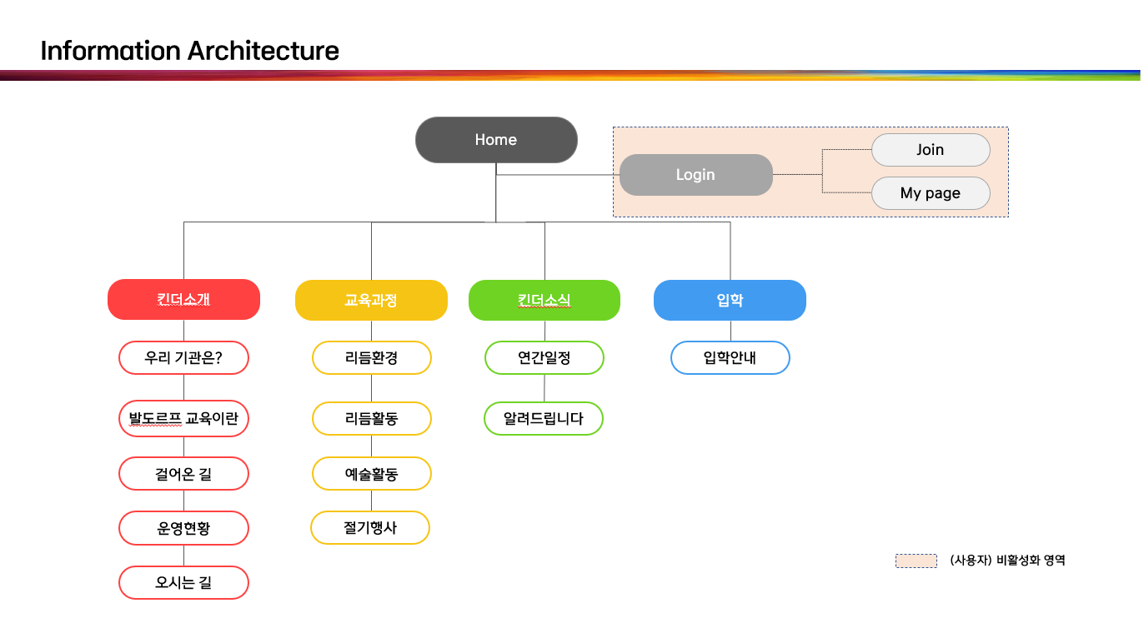
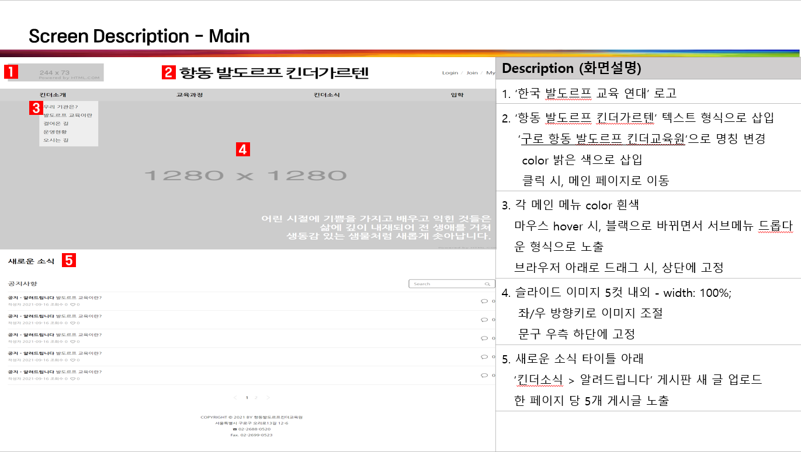
작업내용
2. 기획서 기반 Story Board 작성

Slide 10
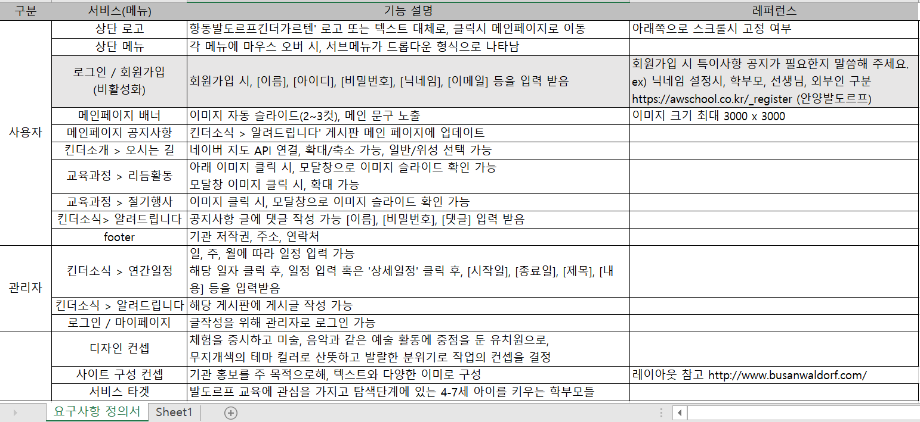
작업내용
3. 요구 정의서 작성(개발자 to 클라이언트)

Slide 11
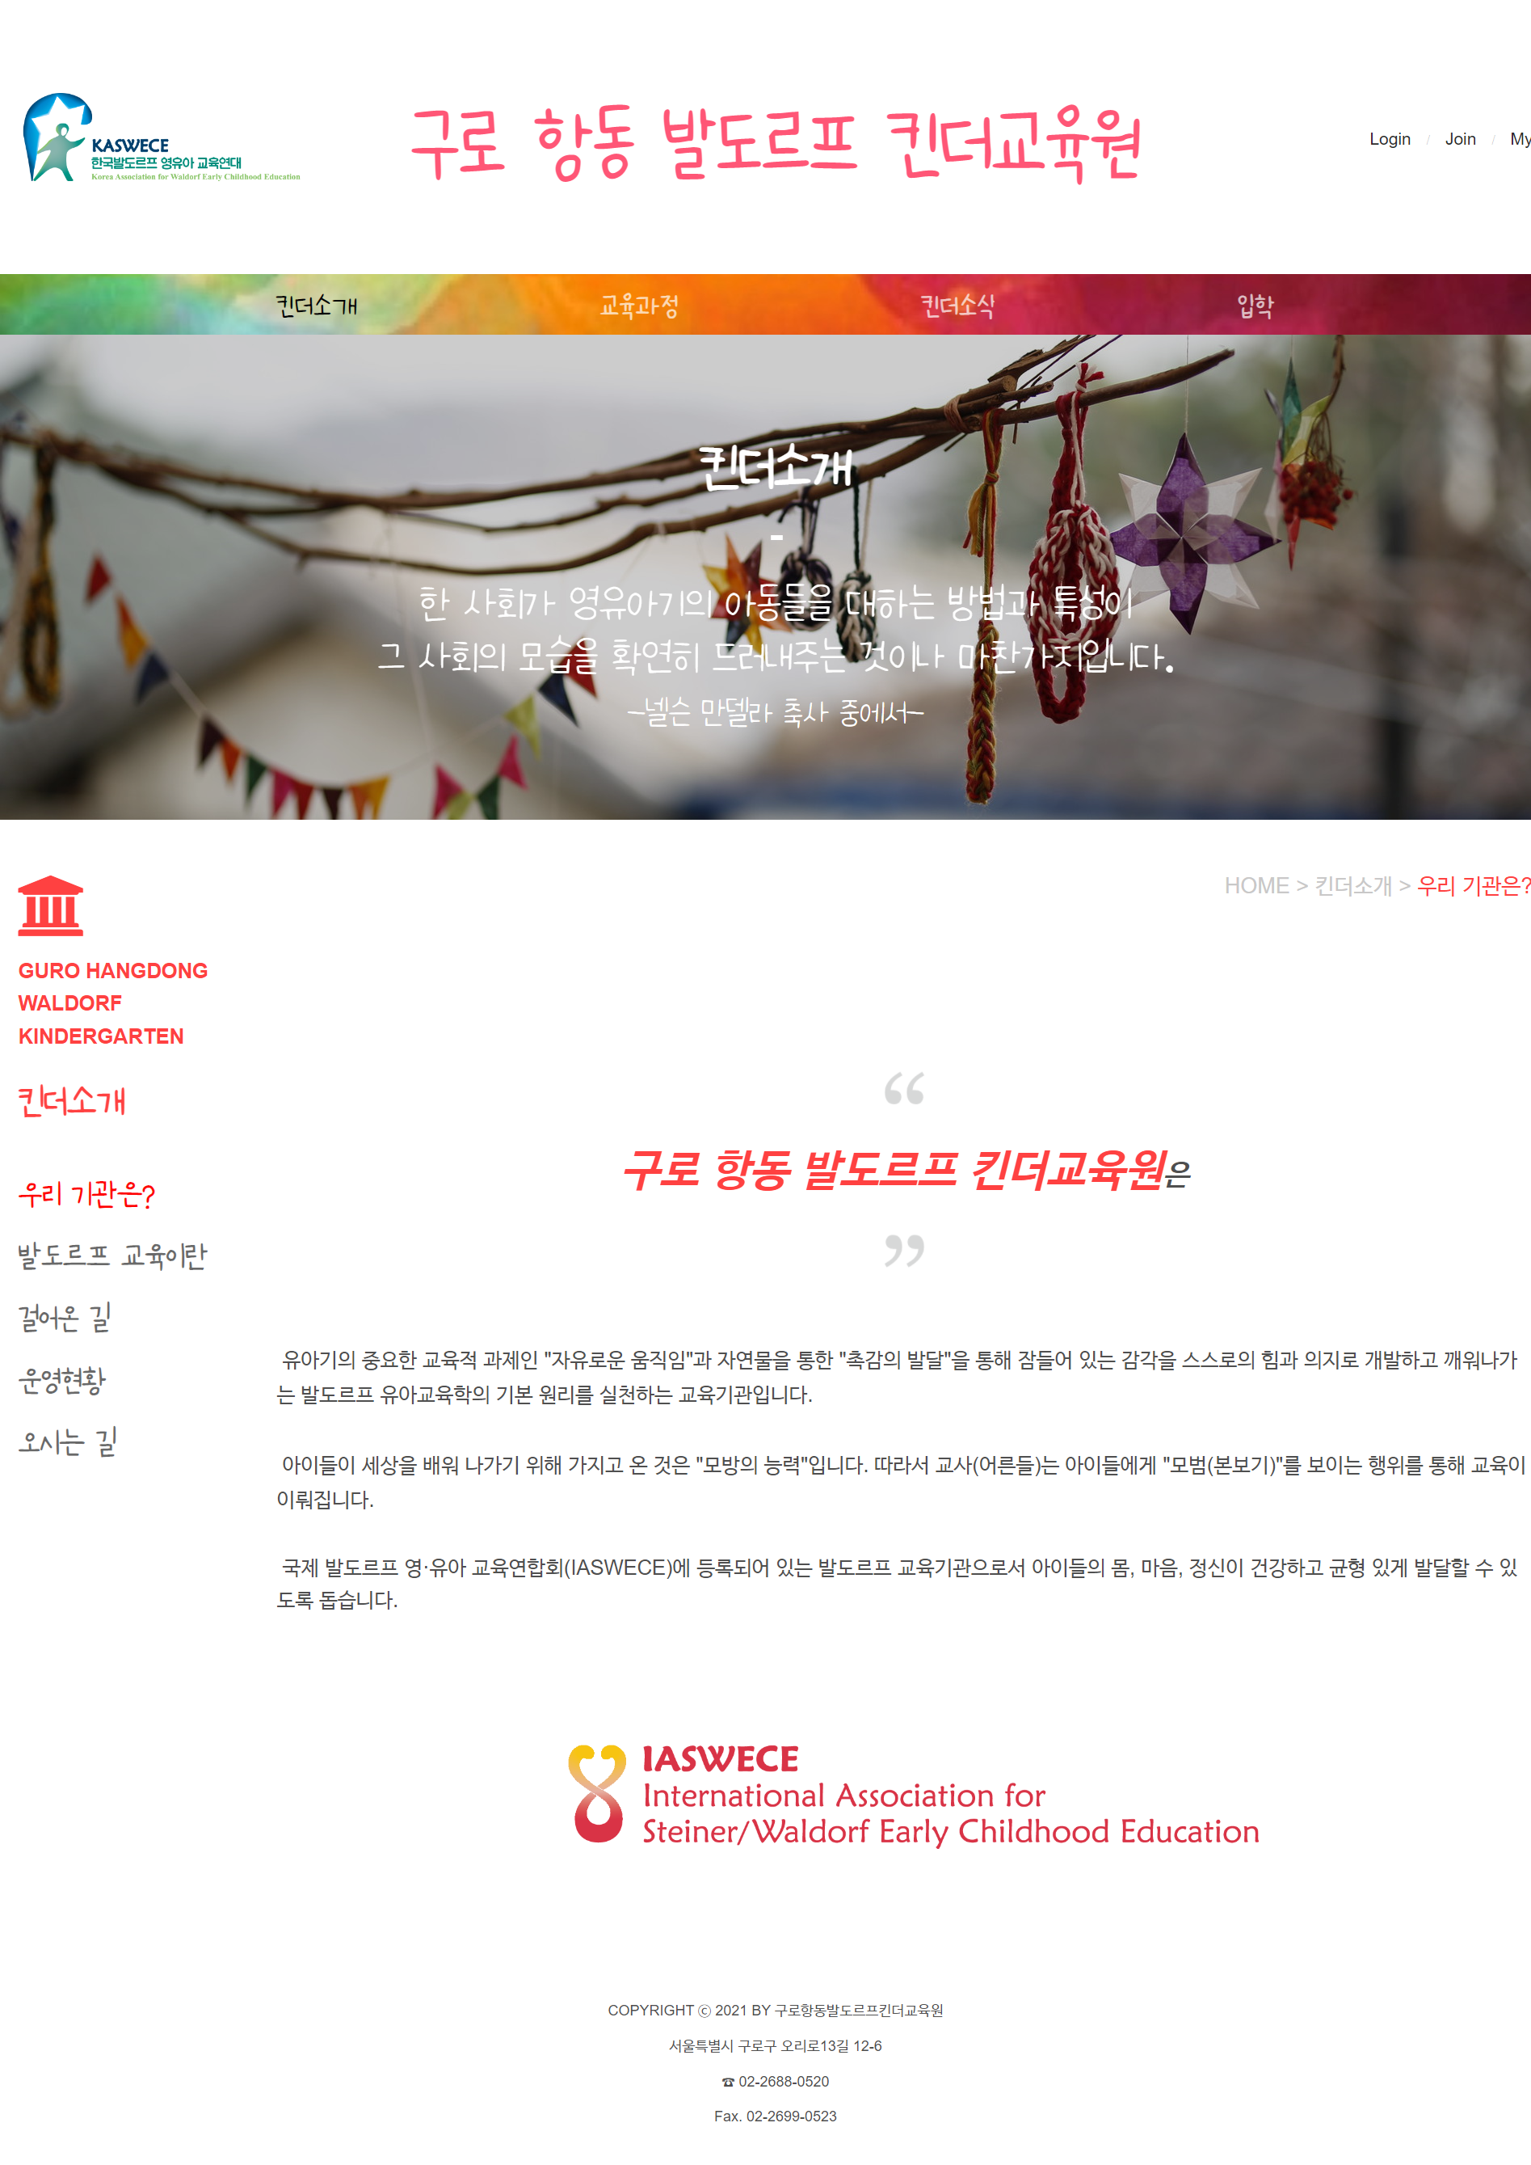
작업내용
4. 기본 레이아웃 통일 작업
배너
좌측 서브 메뉴 (아이콘, 기관 영문 명칭)
메뉴 네비게이션
1
3
2

Slide 12
작업내용
5. 작업 과정 중 변경사항 및 특이사항
전체적인 폰트 변경
메인 로고 - ‘예쁜 민경체 -> 백의의 천사’로 변경 (‘ㅂ’이 불명확하게 나타남)
메인 메뉴 - ‘백의의 천사’
좌측 서브 메뉴 - ‘암스테르담’ -> 임의 적용했으나 클라이언트 승인 o
컨텐츠 - ‘맑은 고딕’ -> ‘나눔 바른 고딕’으로 대체
html, css코드를 이용해 <header> 영역의 <style> 태그에서 작성, @font-face 지시어와 각 위젯에 적용된 class 명을 개발자 도구로 탐색해 각 요소에 적용

Slide 13
작업내용
5. 작업 과정 중 변경사항 및 특이사항
전체적인 폰트 변경
서브 페이지 배너 삽입 문구 - ‘Bareun_hipi’ -> 임의 적용했으나 클라이언트 승인 o
후에 클라이언트가 쉽게 배경 이미지를 교체, 문구를 수정할 수 있도록 웹빌더에서 제공되는 위젯을 그대로 사용
배너 안에 삽입된 문구는 위젯 자체에서 html 코드를 작성 class="banner＂로 클래스화 해, 폰트 적용을 제외한 배치작업을 진행 후, 다른 페이지의 배너에 동일하게 적용
폰트 적용은 <header> 영역의 <style> 태그에서 작성

Slide 14
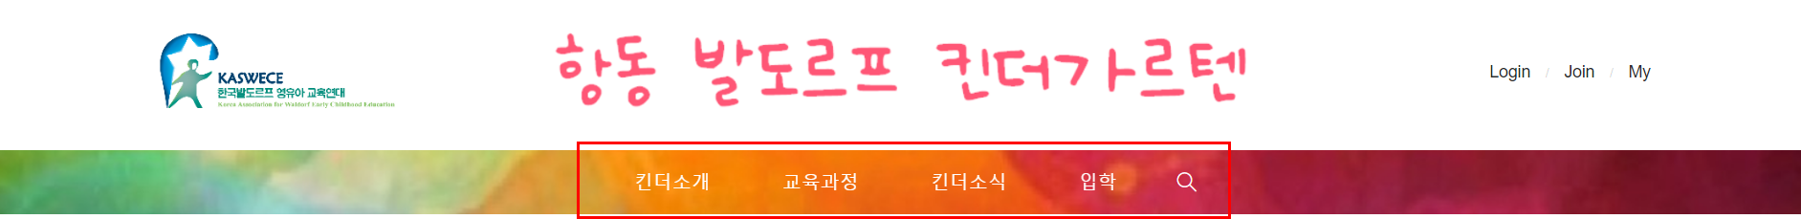
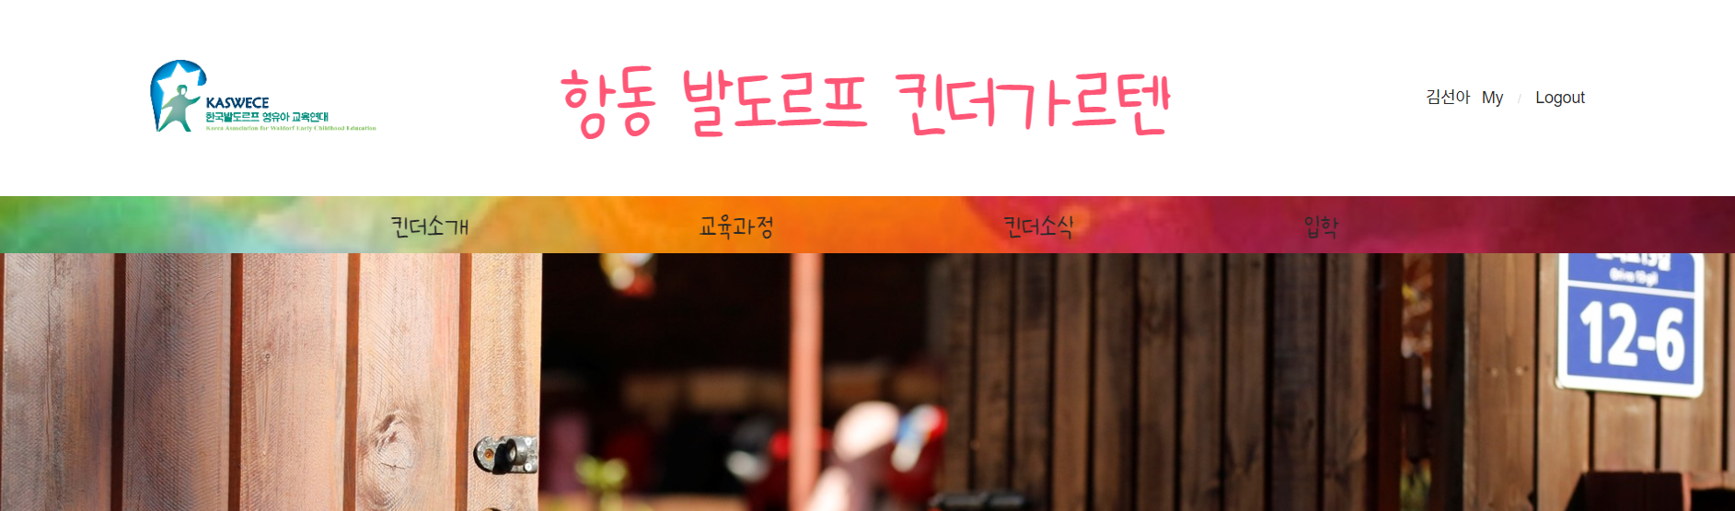
작업내용
5. 작업 과정 중 변경사항 및 특이사항
(2) 메인 메뉴 간격 조정 요청

Slide 15
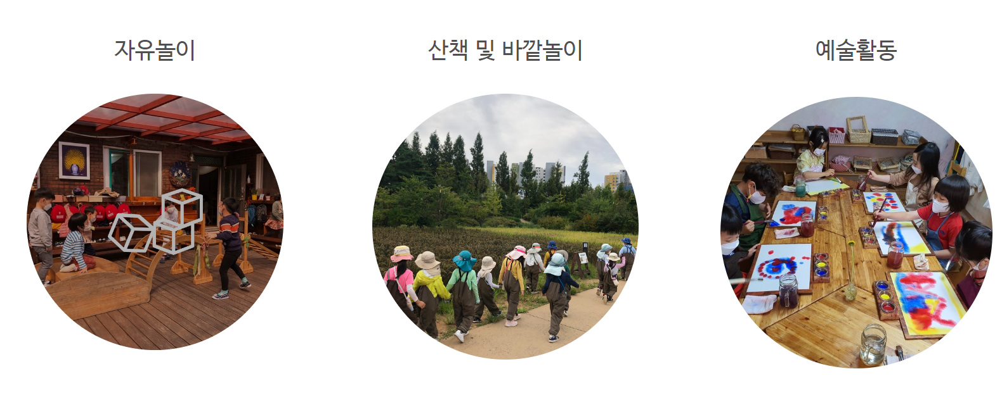
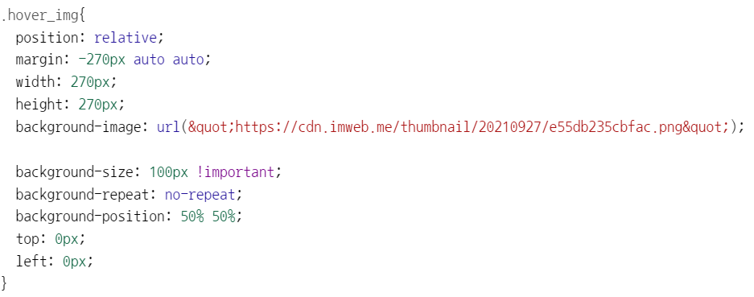
작업내용
5. 작업 과정 중 변경사항 및 특이사항
(3) ‘교육과정 > 리듬활동’ 페이지에 마우스 애니메이션 설정
웹빌더에 내장된 위젯을 사용해 overlay되는 이미지를 삽입
-> 삽입된 이미지 크기가 원하는 사이즈보다 확대된 상태로 나타나 <header> 영역의 <style>태그에아래 코드 삽입

Slide 16
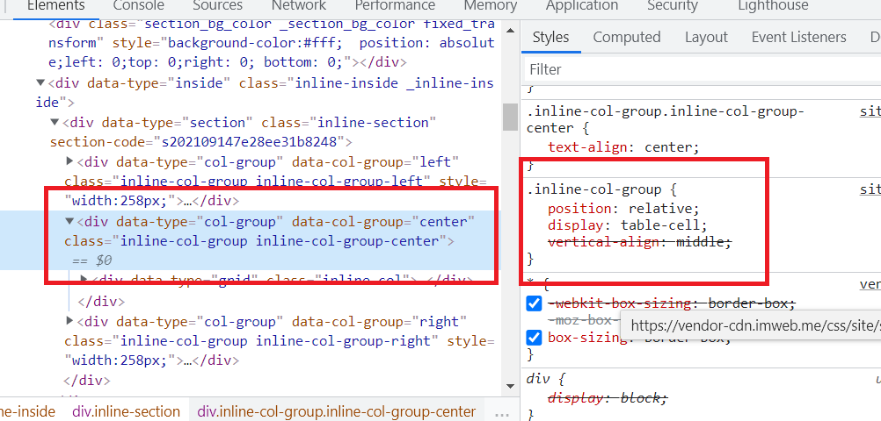
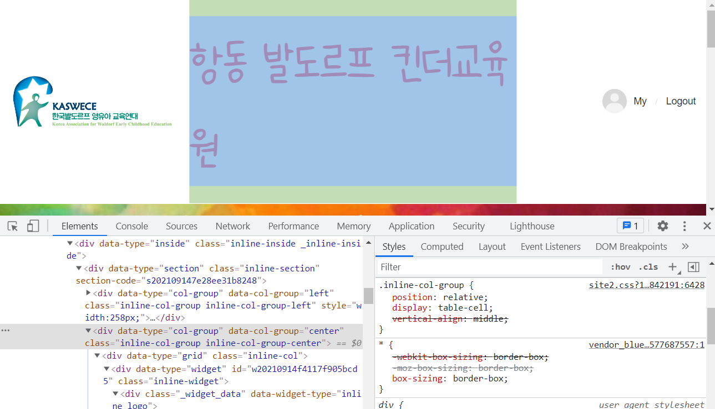
작업내용
5. 작업 과정 중 변경사항 및 특이 사항
(4) 브라우저 창 크기 축소 시, 로고 틀어짐 수정
.inline-col-group {
overflow: visible; text-overflow: unset; white-space: nowrap; } 삽입해 뒤틀림 방지

Slide 17
구현 잘된 부분/이유
1. 테마 컬러 활용
클라이언트가 제시한 테마 컬러가 단색이 아닌 다채로운 색상의 이미지여서, 이미지 자체를 메인 메뉴의 배경으로 삽입
무지개를 메인 컨셉으로 잡아, 각 메뉴의 색상을 빨강, 노랑, 초록, 파랑으로 나눠 작업
임의로 사이트 파비콘을 무지개로 설정 -> 클라이언트 승인 o

Slide 18
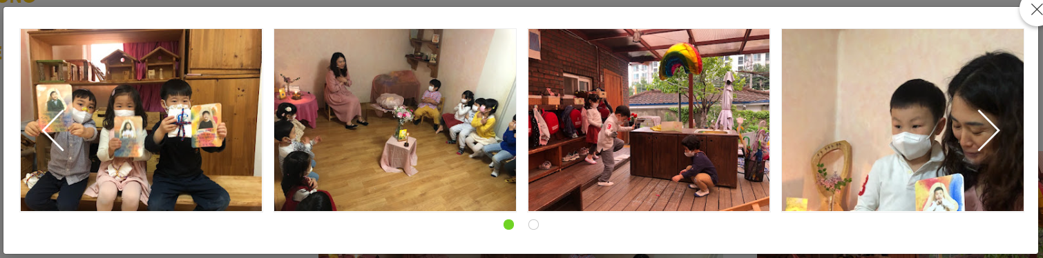
구현 잘된 부분/이유
2. 이미지 슬라이드
메인 페이지에 임의로 이미지 슬라이드 삽입 -> 클라이언트 승인 o
‘교육과정’의 이미지를 클릭하면, 모달창이 뜨면서 더 많은 이미지를 확인 가능
=> 기관 홍보라는 사이트의 취지에 맞게 작업

Slide 19
구현 못한 부분/이유
1. ‘교육과정 > 예술활동’ 페이지에 동영상 삽입
클라이언트 요청으로 해당 페이지 마지막 사진 부분을 동영상으로 삽입하고 싶었으나, 웹빌더 상의 한계로 gif로 대체함
-> 웹빌더 위젯으로 동영상을 업로드 하기 위해서는 Yotube나 Vimeo 링크를 연동해야 함 (클라이언트 측에 문의 했으나, 별도의 계정을 가지고 있지 않음)
-> html 코드로 삽입하려 했으나, 삽입 경로를 찾을 수 없어 불가
-> 클라이언트 측과 상의해 gif로 파일을 변경해 삽입

Slide 20
어려웠던 점
1. 낮은 html, css 사용 비중
백엔드 구현의 한계와 짧은 개발 기간으로 인해 웹빌더를 사용해, 직접적으로 코드를 다룰 수 있는 기회는 적었다.
2. 모바일 버전 수정의 어려움
‘아임웹’은 pc버전을 기준으로 모바일 버전을 자동으로 만들어 주는데, 일부 레이아웃이 틀어지는 부분을 수정하기에 어려움이 있었다.

Slide 21

Thanks for your attention

